Slide 1

유학인구 30만 시대
외국인유학생 국내취업율 향상을 위한 제안

Slide 2
데이터베이스 구축 분석계획
주요 계획 | 상세 설명
데이터 수집 | 제공 되어있는 데이터를 파이썬을 이용해 한 엑셀파일로 병합 (2020.05~2021.03 세부통계, 2021.03~2023.11목적별 국적별 입국현황, 2012~2023 immigration)
데이터 정제 및 가공 | 필요 데이터 추출과 병합 변수 간의 관계 분석 및 추가 변수 생성 (예: 비자 종류 증가율 등) 데이터 시각화를 통한 데이터 이해도 증진
데이터베이스 구조 설계 | 유학생 정보 테이블: 유학인구 현황, 비자종류 등 취업 정보 테이블: 유학생 취업자 수, 취업율 기업 정보 테이블: 외국인 채용 희망 현황 정책 정보 테이블: 정책명, 내용, 효과 등
결론 | 위에서 제시된 분석 방향과 데이터베이스를 통해 외국인 유학생의 국내 취업률을 저조 원인 분석과, 취업율 증가를 위한 다양한 정책 및 프로그램 개발에 기여

Slide 3
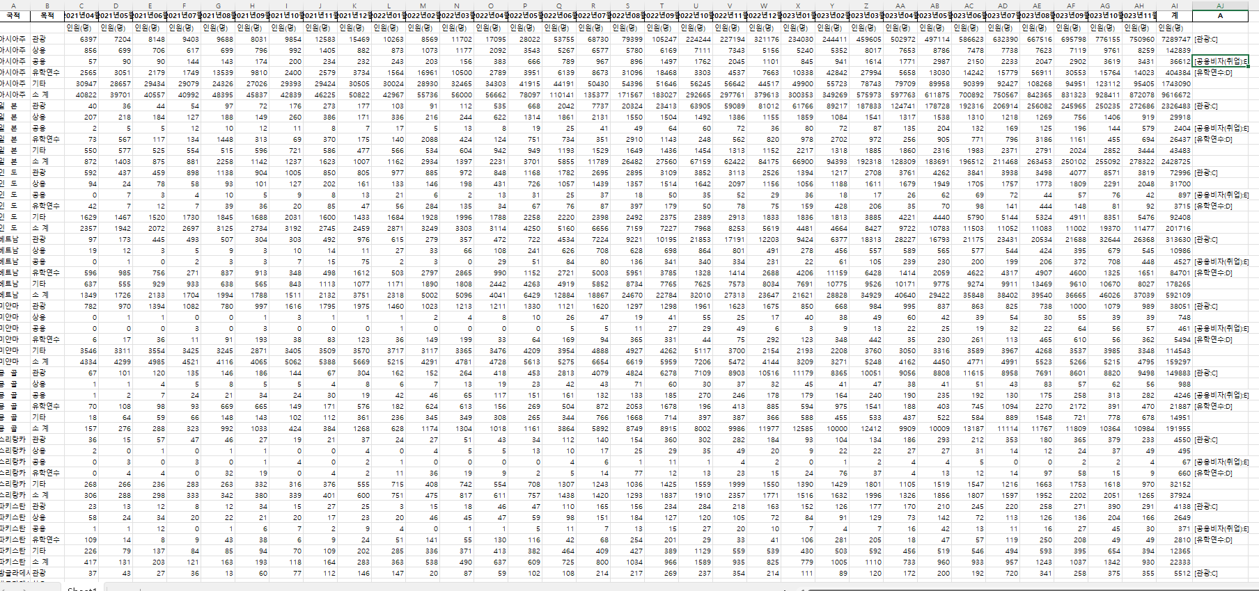
[제공 데이터] 먼저 주어진 데이터셋을 확인 분석함

Slide 4
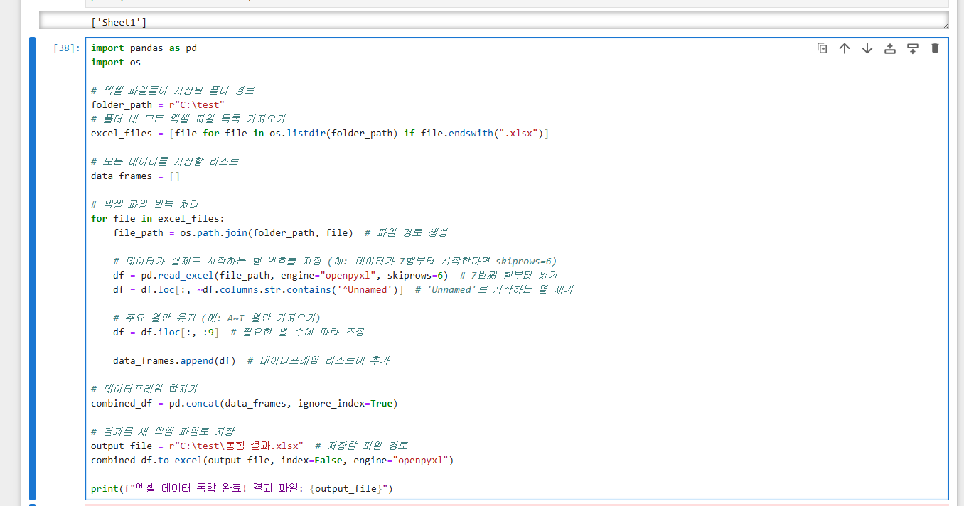
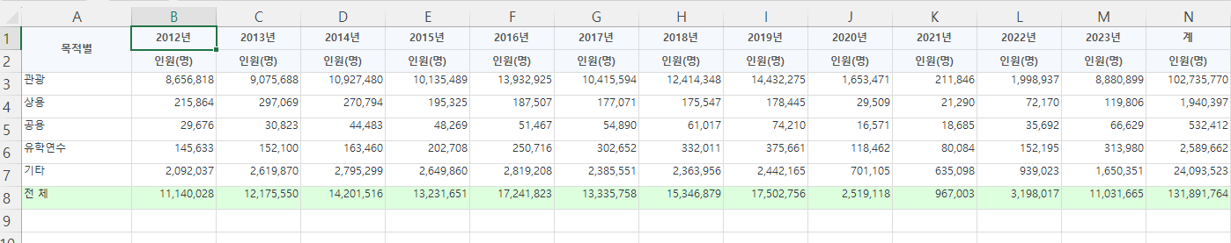
주어진 데이터를 분석 후 필요한 데이터만 JUPYTER LAB을 통해 2012~2023 외국인 입국자 연도별로 병합
2012~2023 제공 데이터를
“통합_결과” 하나의 엑셀파일로
합쳤습니다.

Slide 5
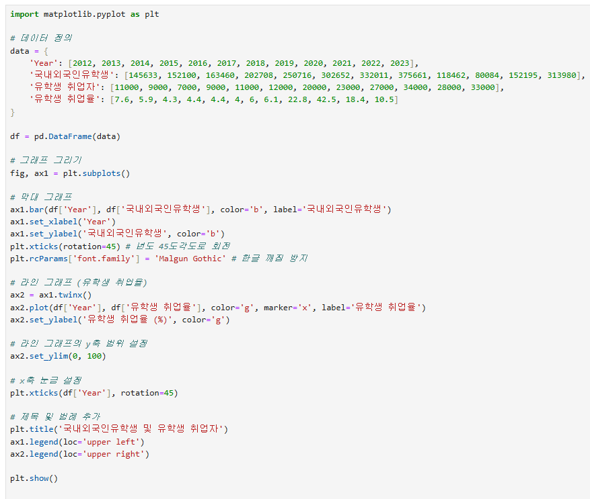
사용된 파이썬 코드1

Slide 6
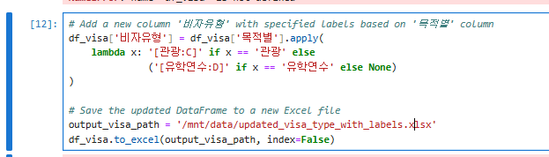
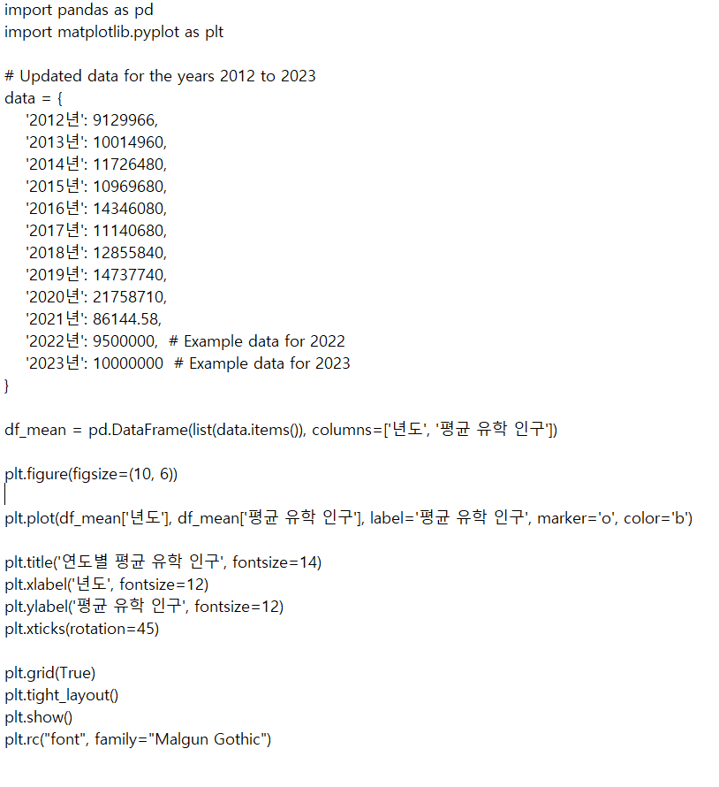
사용된 파이썬 코드2
비자유형 열을 추가한 파이썬 코드
그래프화 시킨
파이썬 코드

Slide 7
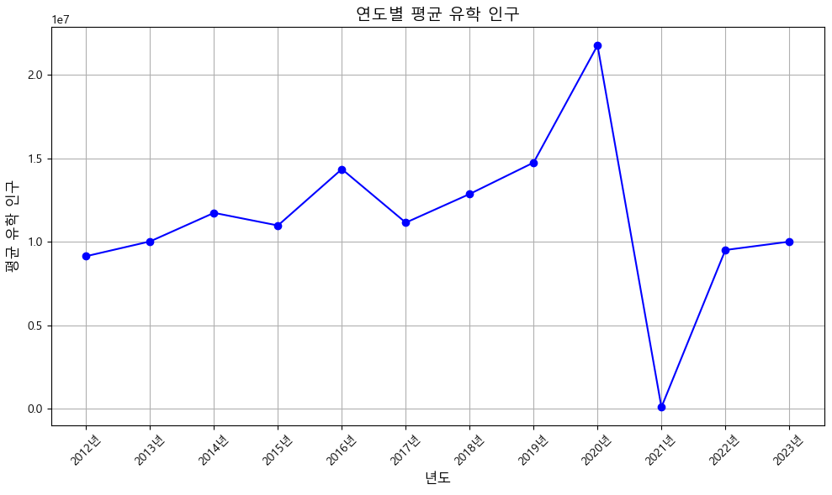
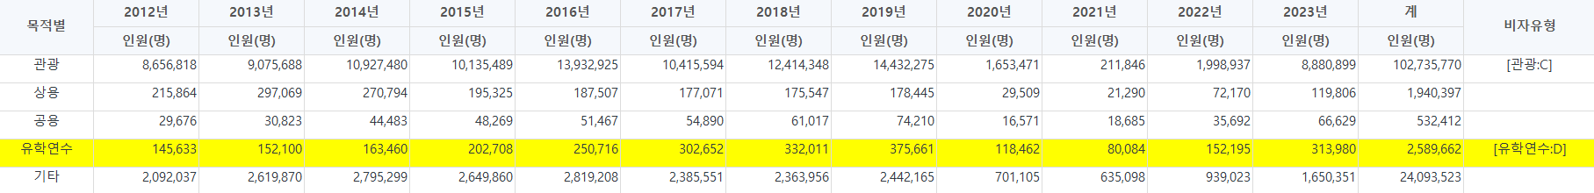
2012~ 2023 연도별 입국자 현황
주어진 표와 그래프를 보면, 외국인 입국자 수가 증가하는만큼 유학인구수의 꾸준한 증가도 확인 할 수가 있습니다.

Slide 8

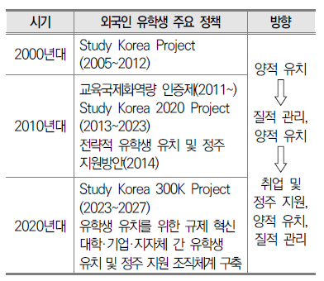
주요정책 Study Korea Project

Slide 9
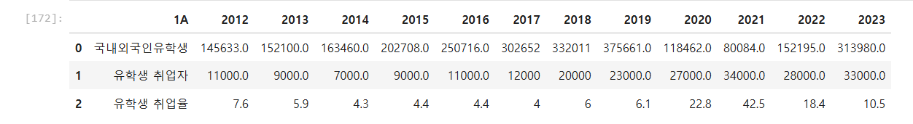
입국자 & 취업율 데이터

Slide 10
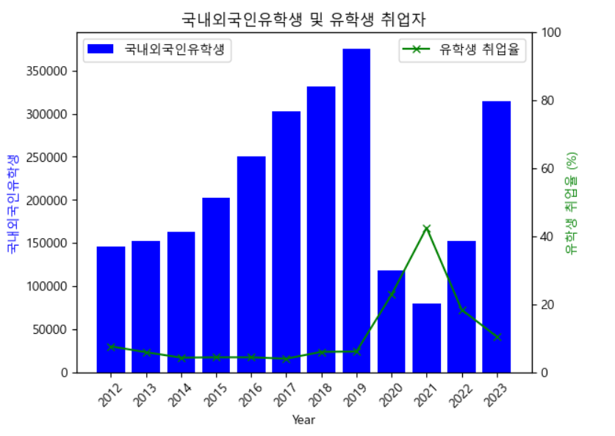
입국자 & 취업율 데이터2

Slide 11

원인
외국인을 채용하는 기업 수 부족(70.8%)
취업 준비를 어떻게 해야 할지 모름(63.1%)
취업비자 취득 어려움(58.8%)
한국기업 정보 부족(57.4%)
취업 후에는 한국인과의 차별대우(64.1%)
비자 발급의 어려움(58.6%)
주거비 등 추가 비용(55.8%)
한국인 대비 낮은 연봉(52.3%)
외국인 유학생 한국어 구사 능력 부족

Slide 12
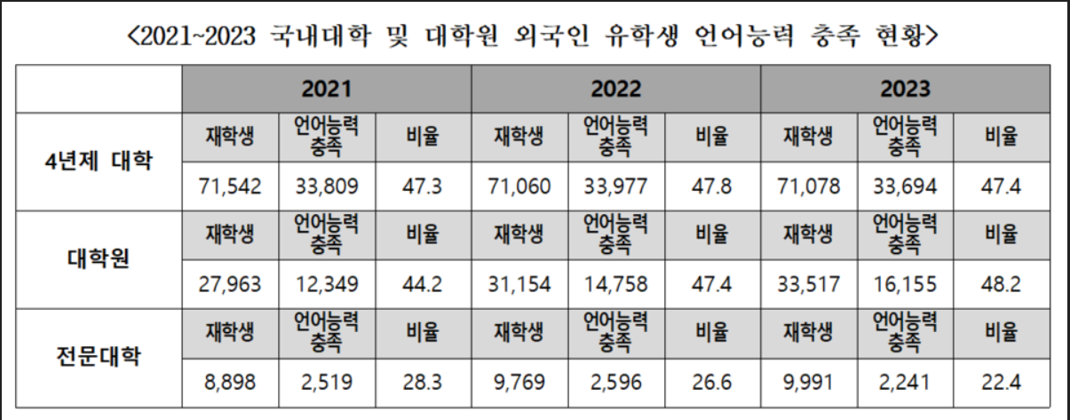
취업율 저조의 원인 첫 번쨰

Slide 13
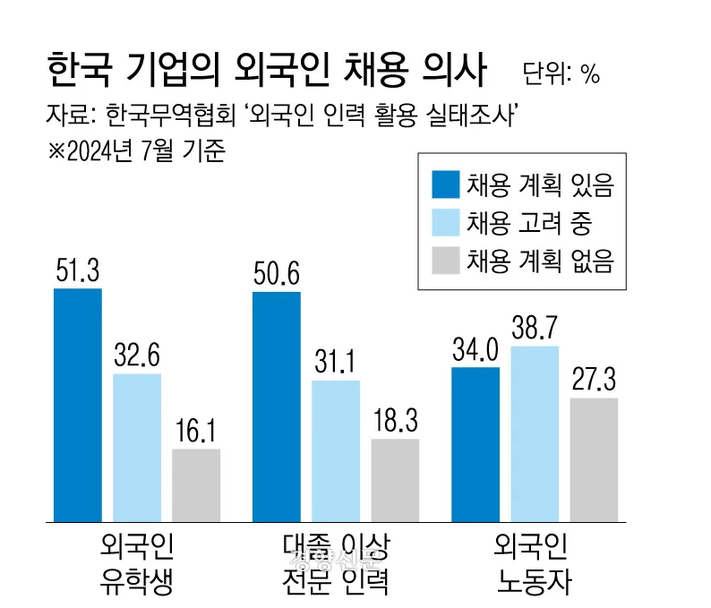
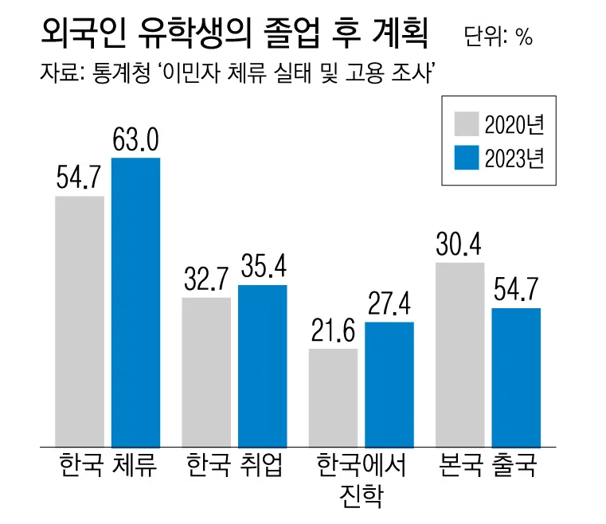
취업율 저조의 원인 두 번쨰

Slide 14
새로운 대응 방향 - 언어능력 향상
방안 1
국내 유입 유학생의 한국어 능력 향상.
현재의 기준 TOPIK3급에서 최소 4급이상으로 상향 조정.
(국내대학 및 대학원언어능력충족현황)

Slide 15
새로운 대응 방향 2
방안 1
국내 유입 유학생의 한국어 능력 향상.
현재의 기준 TOPIK3급에서 최소 4급이상으로 상향 조정.
(국내대학 및 대학원언어능력충족현황)

Slide 16

출처 Q&A
일석이조팀이였습니다. 감사합니다!
출처https://kosis.kr/search/search.do?query=%EC%9C%A0%ED%95%99%EC%83%9D

